Slide 1
Sterke hender
Leksjon 8

Slide 2
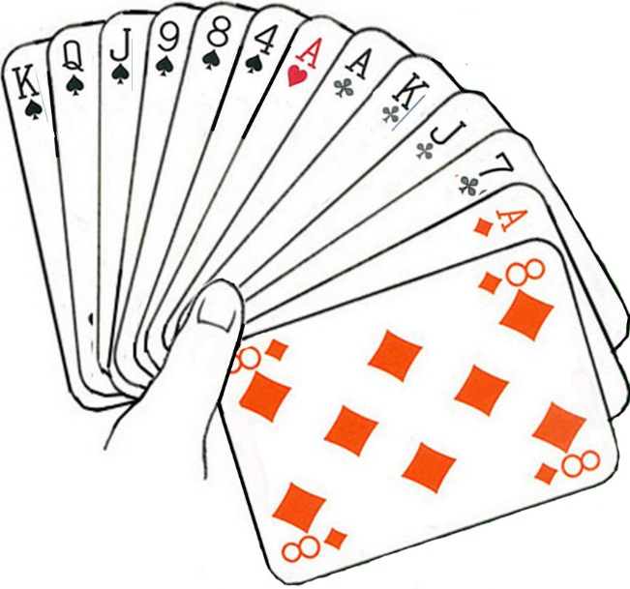
Sterke åpningshender
Med 20+ hp og en ubalansert hånd
åpner du med
2
Din makker melder
2
Med denne hånden melder du
2
som viser
5+ korts spar og
20+ hp og
ubalansert hånd
Meldingen er krav til utgang!

Slide 3
Eksempel
Åpningshånd
Svarhånd
KQJ984
A
A8
AKJ7
2
2
T765
9852
5
T986
2
4
Pass
4Sp: Meldingen viser 3+trumfstøtte og en svak hånd!
A9
A5
KQ5
AKQ873
2
2
83
KQJT96
JT6
97
3
3
6
Pass
2Hj: En bra 5+hjerter og 6+ hp
3Kl: Maks 2-korts hjerter og 5+kløver
3Hj: 6+ hjerter

Slide 4
Åpning med balanserte hender
Styrke Åpning Gjenmelding Eksempel
12-14 hp 1 i farge Gjenmeld NT på laveste nivå 1Ru - 1Hj; 1NT
15-17 hp 1NT
18-19 hp 1 i farge Gjenmeld NT på neste nivå 1Kl - 1Sp; 2NT
20-21 hp 2NT
22-24 hp 2Kl Gjenmeld 2NT 2Kl - 2Ru; 2NT
Den videre meldingen etter 2NT resp. 2Kl-2Ru; 2NT er den samme som etter 1NT.
AJ4
AK
AKT3
AQ64
Hvordan ville du melde
hvis du fikk denne hånden?

Slide 5
Eksempel med sterke hender
Du åpner med
2
Din makker melder
2
Hva melder du?
AKQT4
A3
AKQ82
6
AKQJ3
2
AKQT95
A
AKJT9643
--
A
AKJ5
AJ4
AK
AKQ43
Q64
2
3
2
2NT
22 hp
Du kan klare
slem med
4+trumfstøtte
22 hp
Ruter er
den lengste
fargen
20 hp
Tross din 8-korts farge melder du rolig 2♠
Din hand er
balansert med
en 5-korts farge

Slide 6
Sammenfatning av leksjon 8
Åpningsmelding Styrke Fargekrav
1
1
12+ hp 3+korts farge
1
1
12+ hp 5+korts farge
1NT
15-17 hp Balansert hånd
2
20+ hp Krav til utgang
2
2
2
5-11 hp 6-korts farge
2NT
20-21 hp Balansert hånd
3
3
3
3
6-11 hp 7-korts farge
4
4
4
4
6-11 hp 8-korts farge

